Slide 1

Tiết 6
BÀI 6 THỰC HÀNH
Đọc phân tích lược đồ phân bố dân cư
và các thành phố lớn ở Châu Á

Slide 2
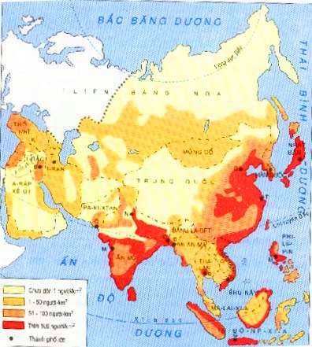
Trường THCS Liên Châu

Slide 3
Dưới 1 người/km²
Bắc Liên Bang Nga
Tây Trung Quốc
Pa-ki-xtan
A-Rập Xê-út

Slide 4
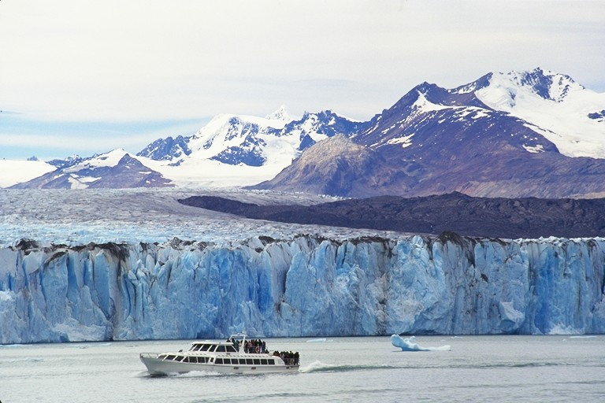
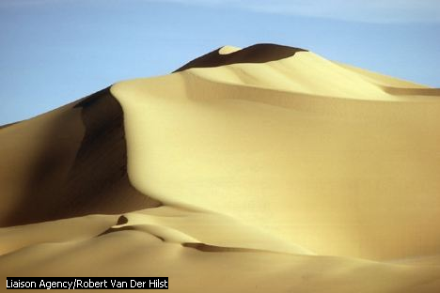
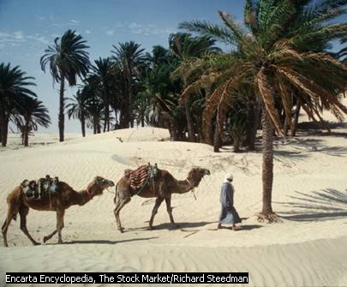
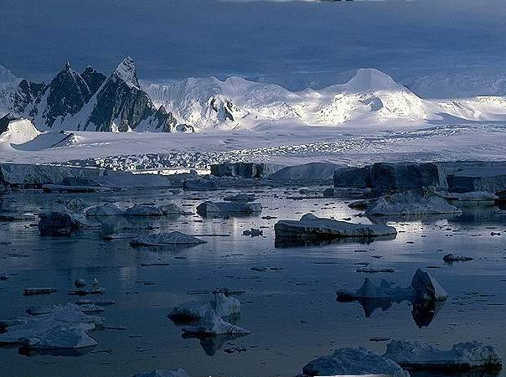
Dưới 1 người/km²

Slide 5

STT | Mật độ dân số trung bình | Nơi phân bố | Ghi chú(giải thích lí do)
1 | Dưới 1 người/km² | Phía Bắc LB Nga, Phía Tây Trung Quốc,Ả-rập-xê-út Pa-ki-xtan | Khí hậu khắc nghiệt, lạnh giá, khô hạn; địa hình núi cao, hiểm trở, hoang mạc, đầm lầy; sông ngòi kém phát triển.

Slide 6
Trường THCS Liên Châu
Từ 1-50 người/km²
Nam
Liên Bang Nga
Thổ Nhĩ Kì
Mông cổ
I Ran
ĐB Trung Ấn ĐNA

Slide 7
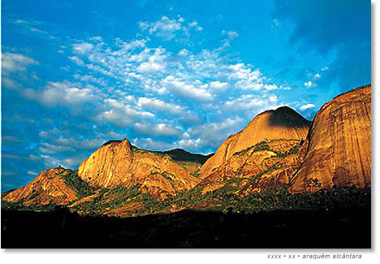
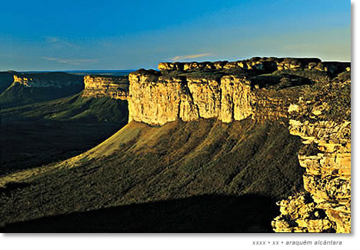
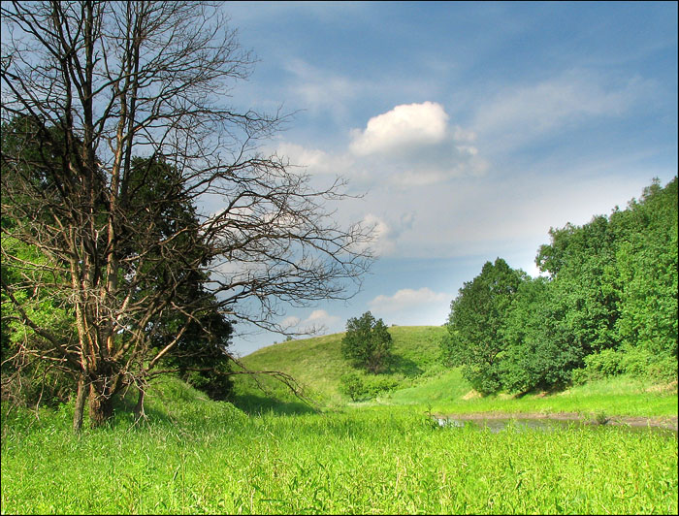
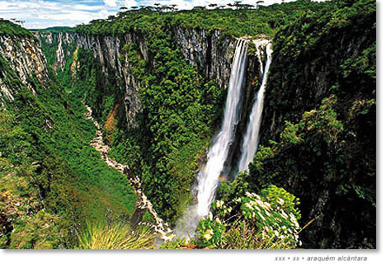
Từ 1-50 người/km²

Slide 8
STT | Mật độ dân số trung bình | Nơi phân bố | Ghi chú(giải thích lí do)
1 | Dưới 1 người/km² | Phía Bắc LB Nga, Phía Tây Trung Quốc,Ả-rập-xê-út Pa-ki-xtan | Khí hậu khắc nghiệt, lạnh giá, khô hạn; địa hình núi cao, hiểm trở, hoang mạc, đầm lầy; sông ngòi kém phát triển.
2 | 1 - 50 người/km² | Phía Nam LB Nga, Mông Cổ, I-Ran, Phía Nam Thổ Nhĩ Kì, Phần lớn bán đảo Đông Dương | Khí hậu ôn đới lục địa, cận nhiệt lục địa, nhiệt đới khô; nhiều đồi núi, cao nguyên; mạng lưới sông ngòi thưa thớt.

Slide 9
Trường THCS Liên Châu
Từ 51-100 người/km²
Địa Trung Hải
Trung Quốc
Trung tâm Ấn Độ
In-Đô-Nê-Xi-A

Slide 10


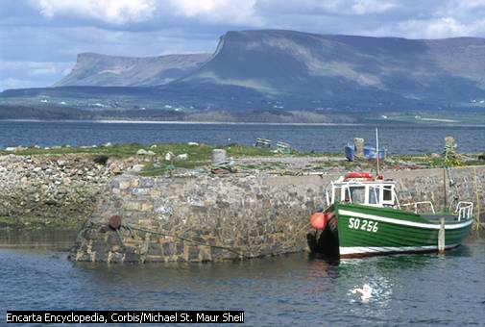
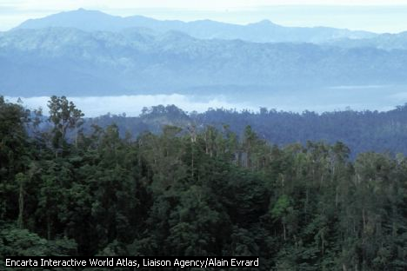
Từ 51-100 người/km²

Slide 11
STT | Mật độ dân số trung bình | Nơi phân bố | Ghi chú(giải thích lí do)
1 | Dưới 1 người/km² | Phía Bắc LB Nga, Phía Tây Trung Quốc,Ả-rập-xê-út Pa-ki-xtan | Khí hậu khắc nghiệt, lạnh giá, khô hạn; địa hình núi cao, hiểm trở, hoang mạc, đầm lầy; sông ngòi kém phát triển.
2 | 1 - 50 người/km² | Phía Nam LB Nga, Mông Cổ, I-Ran, Phía Nam Thổ Nhĩ Kì, Phần lớn bán đảo Đông Dương | Khí hậu ôn đới lục địa, cận nhiệt lục địa, nhiệt đới khô; nhiều đồi núi, cao nguyên; mạng lưới sông ngòi thưa thớt.
3 | 51 - 100 người/km² | Ven Địa Trung Hải, trung tâm Ấn Độ, một số đảo ở In-đô-nê-xi-a, Trung Quốc | Khí hậu ôn đới, có mưa; đồi núi thấp; lưu vực các sông lớn.
4

Slide 12
Trường THCS Liên Châu
Trên 100 người/km²
Nhật Bản
Đông
Trung Quốc
Ấn Độ
Việt Nam
Phi-Líp-Phin
In-Đô-Nê-Xi-A

Slide 13

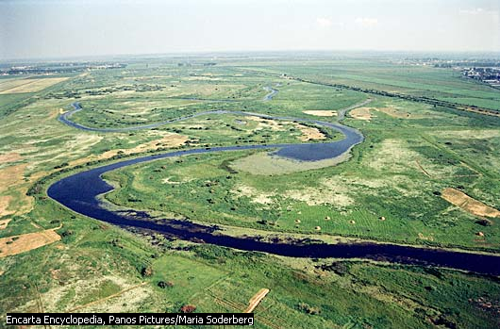
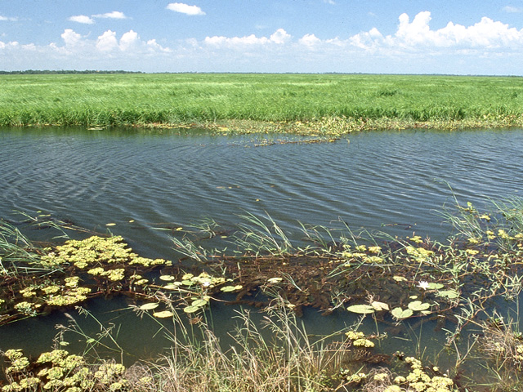
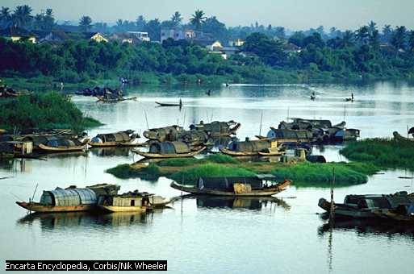
Trên 100 người/km²

Slide 14
STT | Mật độ dân số trung bình | Nơi phân bố | Ghi chú(giải thích lí do)
1 | Dưới 1 người/km² | Phía Bắc LB Nga, Phía Tây Trung Quốc,Ả-rập-xê-út Pa-ki-xtan | Khí hậu khắc nghiệt, lạnh giá, khô hạn; địa hình núi cao, hiểm trở, hoang mạc, đầm lầy; sông ngòi kém phát triển.
2 | 1 - 50 người/km² | Phía Nam LB Nga, Mông Cổ, I-Ran, Phía Nam Thổ Nhĩ Kì, Phần lớn bán đảo Đông Dương | Khí hậu ôn đới lục địa, cận nhiệt lục địa, nhiệt đới khô; nhiều đồi núi, cao nguyên; mạng lưới sông ngòi thưa thớt.
3 | 51 - 100 người/km² | Ven Địa Trung Hải, trung tâm Ấn Độ, một số đảo ở In-đô-nê-xi-a, Trung Quốc | Khí hậu ôn đới, có mưa; đồi núi thấp; lưu vực các sông lớn.
4 | Trên 100 người/km² | Ven biển phía đông Nhật Bản, Trung Quốc, Việt Nam, nam Thái Lan, Ấn Độ, một số đảo ở In-đô-nê-xi-a | Khí hậu ôn đới hải dương, nhiệt đới gió mùa; đồng bằng hạ lưu các sông lớn và đồng bằng ven biển, đất đai màu mỡ; mạng lưới sông ngòi dày đặc; được khai thác từ lâu đời, tập trung nhiều đô thị.

